Slide 1

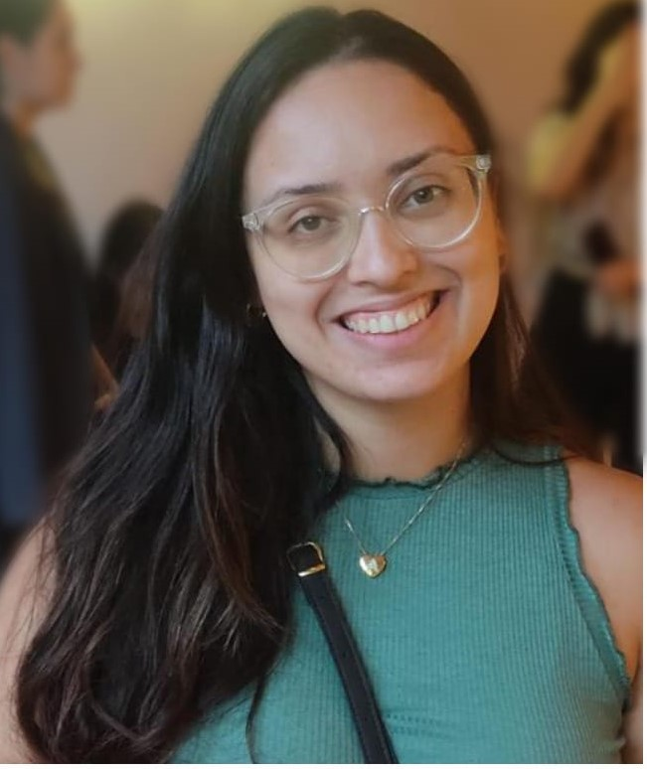



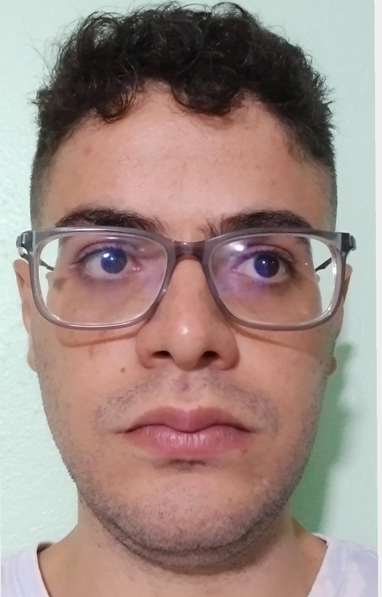
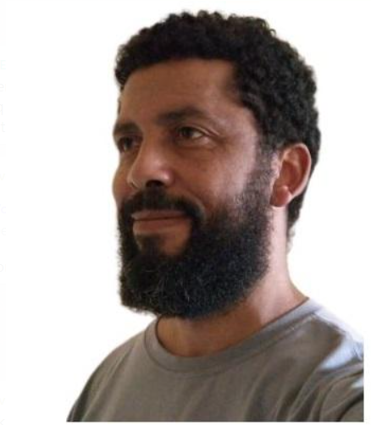

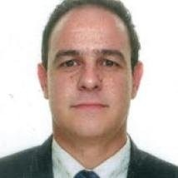

Integrantes da equipe:
ALLYSSIA NASCIMENTO
CRISTIANE GIGLIO LAMAS
ERICK SOUZA
FERNANDO OLIVEIRA
GABRIEL PROCÓPIO
JEVERSON SANTOS
JOSINALDO DOS SANTOS
TIAGO ALMANI

Slide 2

Análise de Desempenho dos Aplicativos de Vantagens em Postos de Gasolina
...
Projeto Integrador – Desafio Final

Slide 3

Objetivo:
Realizar uma pesquisa de satisfação em plataforma pública
Analisar os dados apurados através da pesquisa
Utilizar plataformas de gestão de trabalho em grupo
Unificar as informações em um painel de tomada de decisão.
Professor Ms. Orientador: Alexandre Bontempo

Slide 4
Etapas do Projeto:
Formulação da Pesquisa e objetivos a atingir
Criação do Kanban board
Criação de Repositórios - Git
Definição de Framework de sprint
Análise dos dados coletados
Reuniões com a equipe para análise dos próximos passos
Criação & Desenvolvimento dos Dashboards (Excel & Power BI)
Consolidação dos resultados e tomada de decisão.

Slide 5
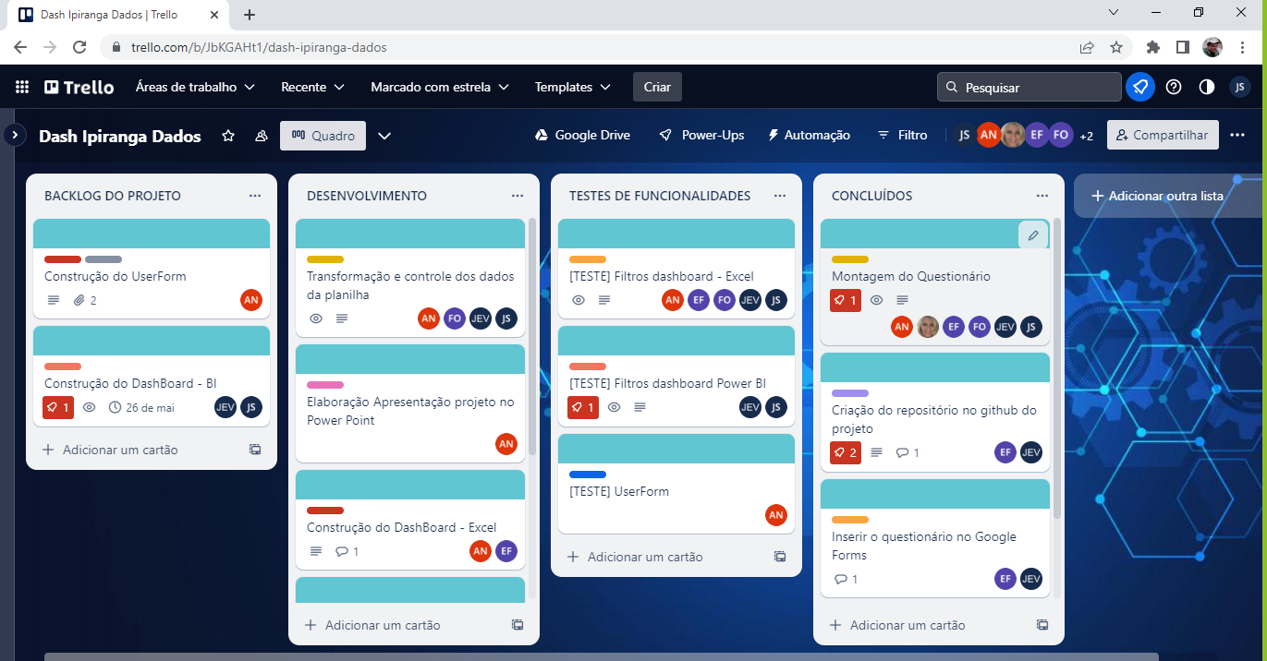
TRELLO - KANBAN:
https://trello.com/b/JbKGAHt1/dash-ipiranga-dados

Slide 6
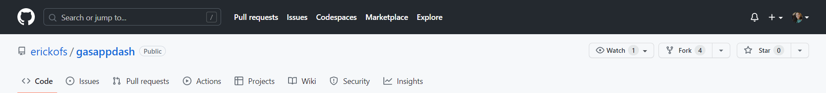
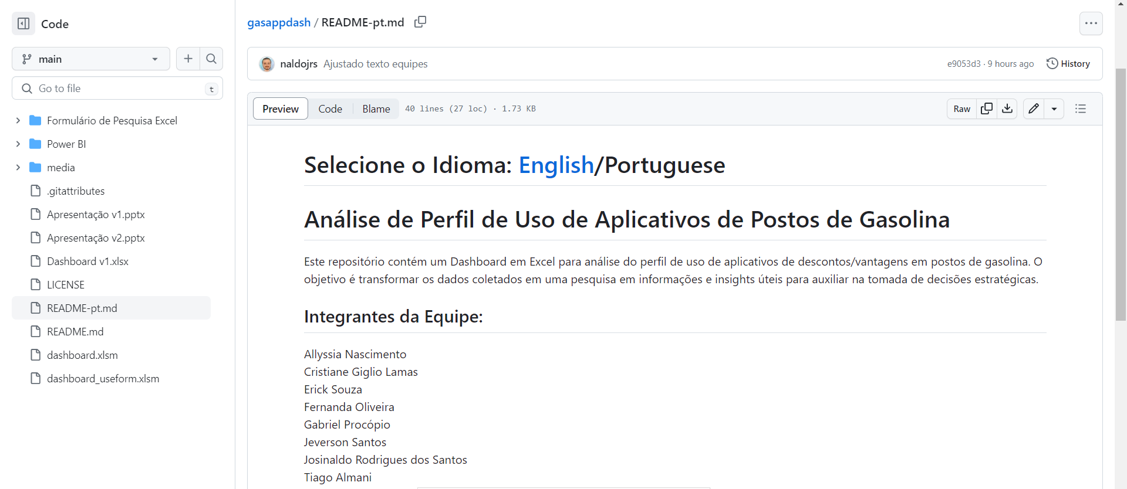
GITHUB:
https://github.com/erickofs/gasappdash

Slide 7
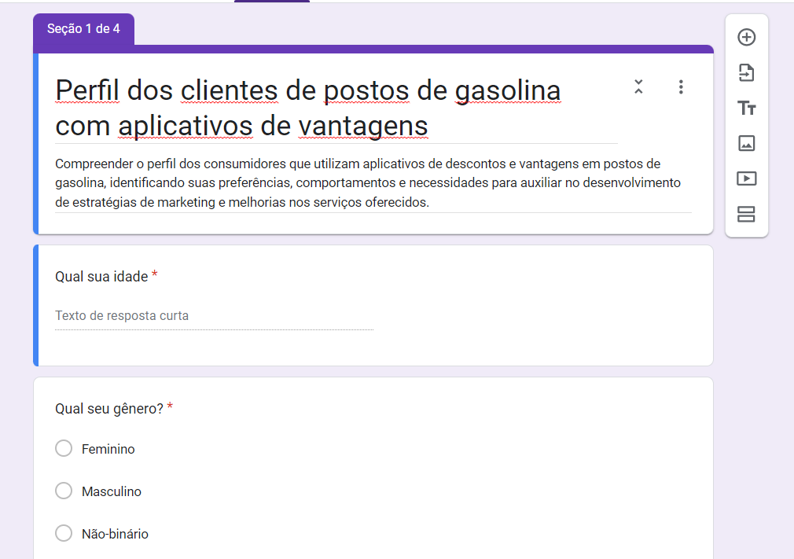
FORMULÁRIO DE PESQUISA EXTERNA:
https://docs.google.com/forms/d/1r7b-RfrLV_M0xU40seJDvxoX5ehAbCS8iflXz4RcCbk/edit

Slide 8
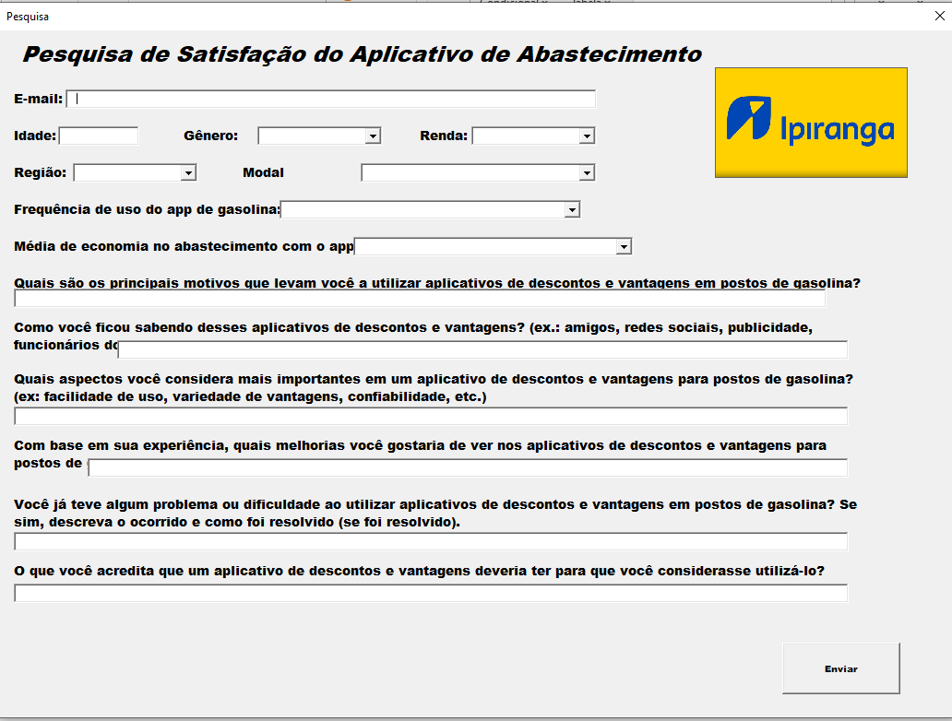
FORMULÁRIO DE PESQUISA INTERNA:

Slide 9
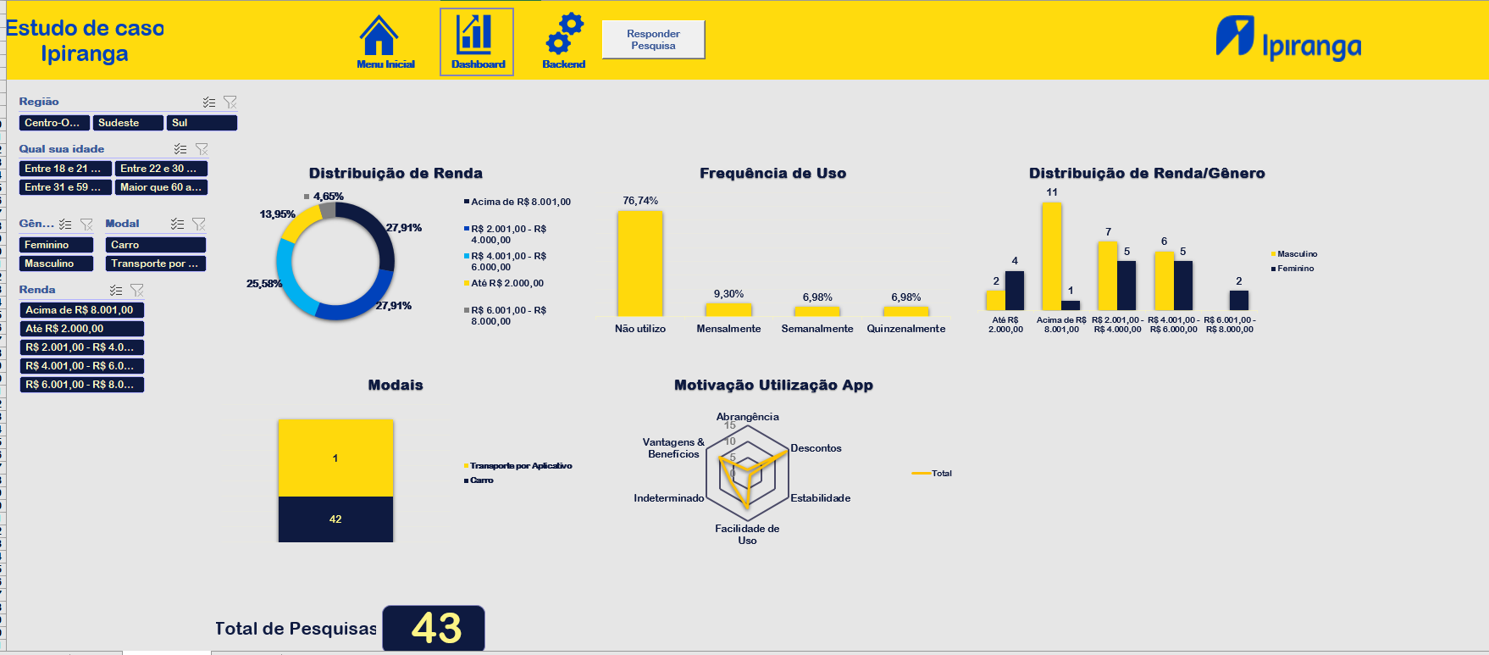
DASHBOARD:

Slide 10
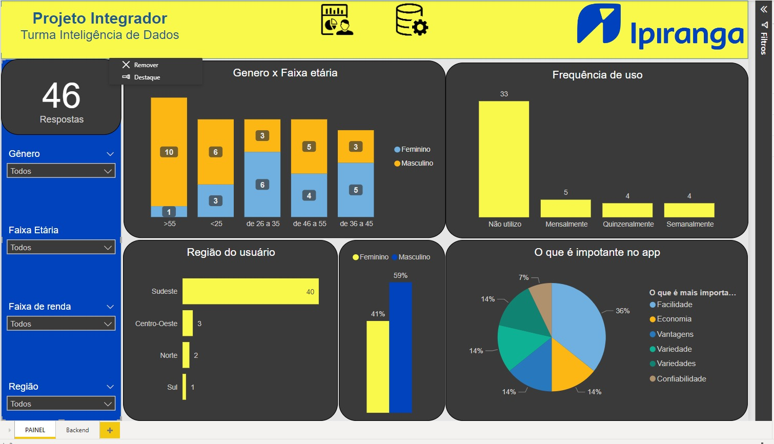
POWER BI:

Slide 11
CONCLUSÃO:
Conseguimos através da pesquisa notar que a evolução tecnológica facilita não somente a coleta de dados, mas também a tomada de decisão ligada a estratégia de mercado ou produto.
Através da mentoria da Gama Academy, tivemos a oportunidade de nos desafiar em um trabalho com análise de dados, principalmente pela alta necessidade do trabalho em equipe de forma remota e também no aprendizado de novas ferramentas que são essenciais para a tomada de decisão.

